Slide 1



CHÀO MỪNG QUÝ THẦY CÔ
VỀ DỰ GIỜ THĂM LỚP
Môn Tự nhiên và Xã hội lớp 3
BÀI 23: CHĂM SÓC VÀ BẢO VỆ CƠ QUAN THẦN KINH (Tiết 2)

Slide 2

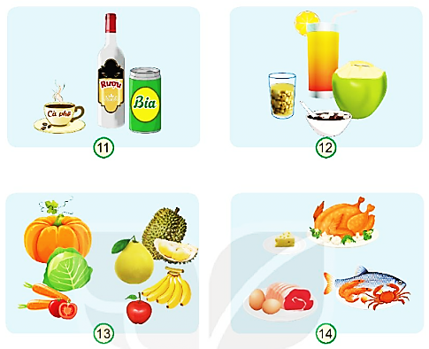
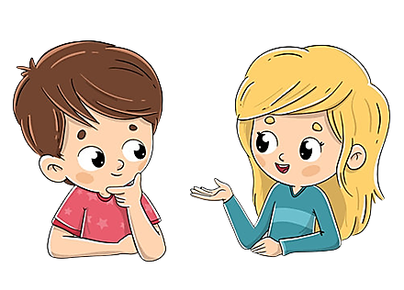
Hoạt động 1:
Quan sát tranh từ 11 đến 14 để tìm ra thức ăn nào có lợi hay có hại rồi ghi vào phiếu học tập.
Haõy noùi vôùi baïn

Slide 3
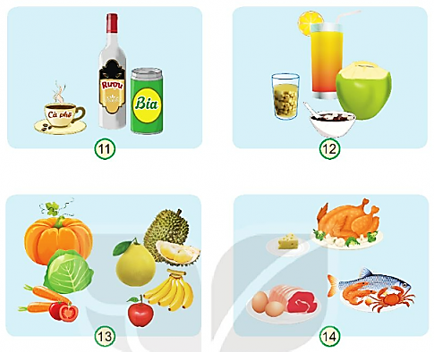
+ Hãy quan sát tranh tìm thức ăn có lợi hay có hại .

Slide 4
Thức ăn, nước uống có lợi | Thức ăn, nước uống có hại
- Nước ép, nước dừa - Bí ngô, cà rốt, cà chua, bưởi, chuối, táo, sầu riêng.
- Thịt bò, trứng, phô mai, cá, tôm, cua, gà.
- Rượu, bia, cà phê. - Gà rán quá nhiều dầu mỡ.

Slide 5

Em hãy kể thêm thức ăn và nước uống nào có lợi hay có hại trong cuộc sống mà em biết.

Slide 6
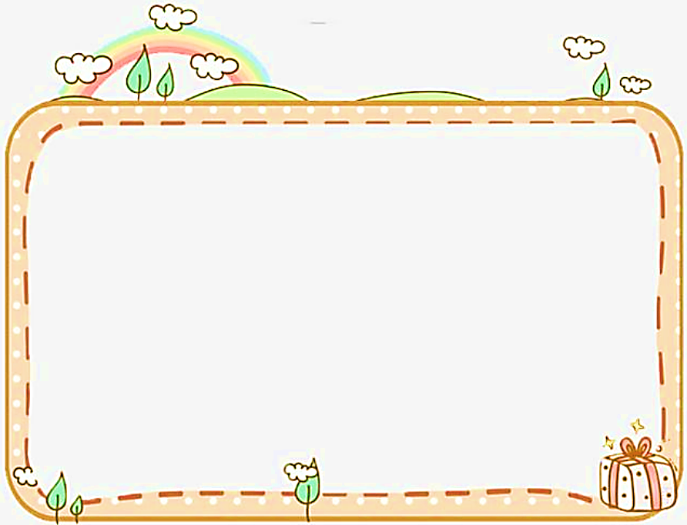
KẾT LUẬN
Để chăm sóc và bảo vệ cơ quan thần kinh, ta cần: + Ăn uống đủ chất, ngủ đủ giấc, nghỉ ngơi và vui chơi điều độ.
+ Không sử dụng các chất kích thích như rượu, bia, thuốc lá , ...
+ Rèn luyện thói quen suy nghĩ và hành động tích cực.

Slide 7

Hoạt động 1: Tìm hiểu các hoạt động bảo vệ cơ quan thần kinh
Để đảm bảo sức khỏe hằng ngày em cần:
+ Ngủ bao nhiêu giờ? Ngủ vào lúc mấy giờ tối?
+ Ăn ngày mấy bữa? Ăn lúc mấy giờ?
+ Học vào khoảng thời gian nào ?
+ Tham gia hoạt động vui chơi nào? Vào thời gian nào?
Tìm hiểu các hoạt động phù hợp để bảo vệ cơ quan thần kinh.
Haõy noùi vôùi baïn

Slide 8
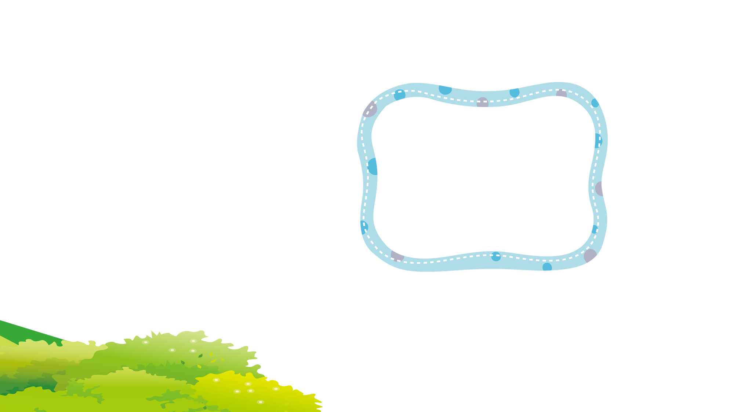
Hoạt động 2: Lập thời gian biểu
Để đảm bảo sức khỏe hằng ngày em cần lập thời gian biểu phù hợp :
Thời gian | Hoạt động
6 giờ - 6 giờ 30 phút | Tập thể dục, vệ sinh cá nhân,...
6 giờ 30 phút –7 giờ | Ăn sáng,....
? | ?

Slide 9

Hoạt động 2: Lập thời gian biểu
CHIA SẺ TRƯỚC LỚP

Slide 10

XIN CHÂN THÀNH CẢM ƠN
QUÝ THẦY CÔ GIÁO VÀ CÁC EM

